Slide 1

Optimalizace dopravně-logistických procesů ve zvolené společnosti
Autor bakalářské práce: Lukáš Lhota
Vedoucí bakalářské práce: Ing. Martina Hlatká
Oponent bakalářské práce: Ing. Gabriela Habánová
České Budějovice, červen 2023

Slide 2
Cíl práce
Cílem bakalářské práce je analyzovat logistické procesy. Na základě provedené analýzy a pomocí zvolených metod navrhnout jiná řešení.
Motivace a důvody k řešenému problému
Vyzkoušení metod operačního výzkumu v praxi.
Distribuce pečiva v okolí bydliště.

Slide 3
Výzkumné otázky
Jaké je nejefektivnější řešení pro výpočet okružního dopravního problému?
Poskytne metoda nejbližšího souseda skutečně efektivní řešení pro VRP?
Dojde ke snížení přepravních nákladů za použití metod operačního výzkumu?
Viz. strana 45

Slide 4
Zadání práce
Pekárna KH
Dopravní prostředek
Přepravní prostředky
Požadavky zákazníků
Matice vzdáleností a časů
Viz. strany 19-23

Slide 5
Použité metody
Clarkeova-Wrightova metoda
Metoda nejbližšího souseda
Dedukce
Indukce
Sběr dat
Viz. strany 12-17

Slide 6
Dosažené výsledky a přínos práce
Viz. strany 34,44
Trasa | Náklady za rok | Vzdálenost | Celková doba jízdy
Původní trasa | 56060 Kč | 146 km | 214 min
MNS | 52645 Kč | 137 km | 205 min
CWM | 49925 Kč | 130 km | 198 min

Slide 7
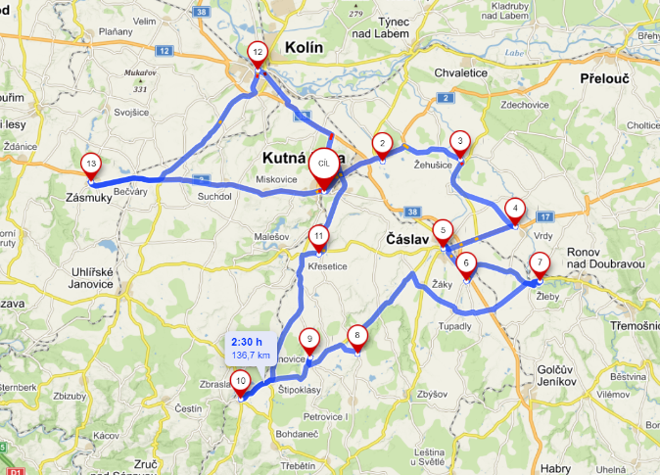
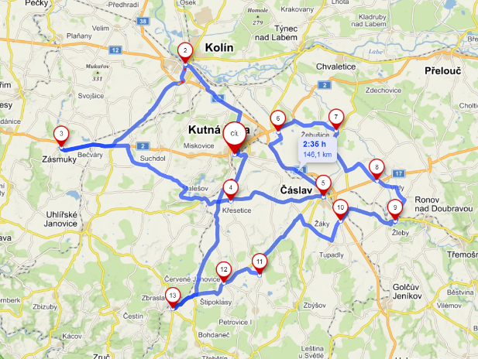
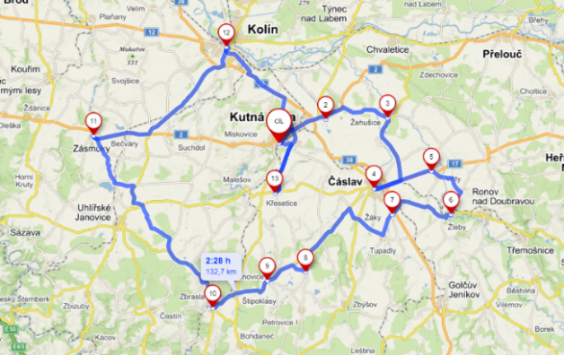
Mapy jednotlivých tras
Jednotlivé snímky byly pořízeny na portálu mapy.cz
Metoda nejbližšího souseda (137km)
Původní okruh (146 km)
Clark-Wrightova metoda (130 km)

Slide 8
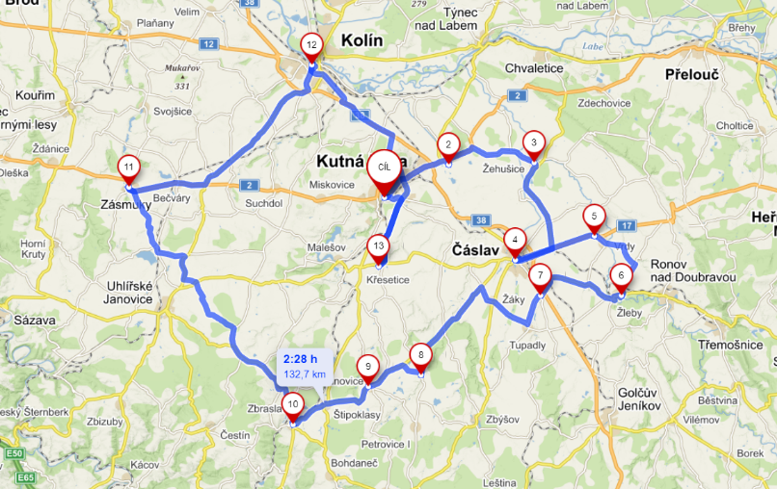
Návrh vzniklého opatření
Kutná Hora - Nové Dvory – Žehušice – Čáslav - Dolní Bučice – Žleby – Drobovice – Paběnice - Červené Janovice – Zbraslavice – Zásmuky – Kolín – Křesetice - Kutná Hora.
Vzdálenost: 130 km
• Doba jízdy: 148 min
• Celková doba jízdy: 198 min

Slide 9
Shrnutí
Motivace
Cíl
Výzkumné otázky
Použité metody práce
Dosažené výsledky a přínos práce

Slide 10
Odpovědi na otázky vedoucího a oponenta
Otázky posudku vedoucího bakalářské práce:
Budou Vámi navržená opatření zavedeny ve firmě?
Znáte ještě jiné metody, které by bylo možné aplikovat v této práci?
Shoda s ostatními pracemi je 17%, většinou v teoretické části, můžete se prosím k tomuto vyjádřit?
Otázky posudku oponenta bakalářské práce:
Nebyly položeny žádné doplňující otázky.

Slide 11
Použité zdroje
LHOTA, Lukáš. Optimalizace dopravě-logistických procesů ve zvolené společnosti [online]. Dostupné z: https://is.vstecb.cz/th/go99m/. Bakalářská práce. Vysoká škola technická a ekonomická v Českých Budějovicích. Vedoucí práce Martina HLATKÁ.
Český statistický úřad,2022 Ceny pohonných hmot v roce| ČSÚ v Jihlavě. | ČSÚ [online]. Dostupné z: https://www.czso.cz/csu/xj/ceny-pohonnych-hmot-v-roce-2022
MAPY, Mapy.cz [online]. Dostupné z: https://en.mapy.cz/zakladni?x=15.6252330&y=49.8022514&z=8

Slide 12
Děkuji za pozornost.

